Slide 1


2026
ros-nav-learnig
常浩然
2026年3月

Slide 2

目 录
CONTENTES
这个项目是干什么的
系统是怎么跑起来的
各个模块的作用
Planner vs Controller
tf-tree
我的工作与进展

Slide 3


N
O
整个项目
0
1
https://www.ypppt.com/

Slide 4

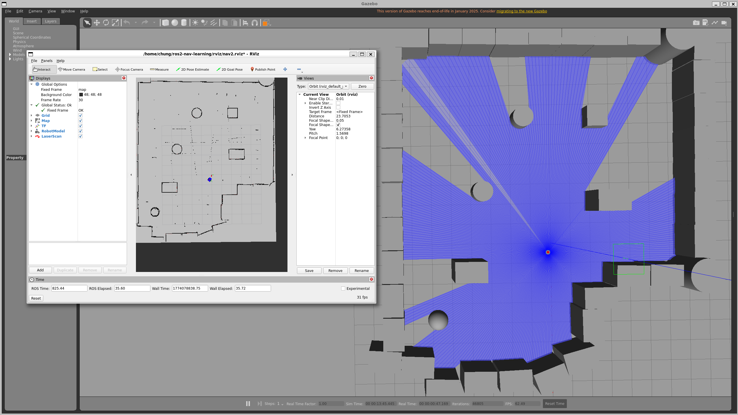
这个项目是干什么的？
在仿真环境中实现机器人自主导航
建图（SLAM） → 定位（AMCL） → 导航（Nav2）

Slide 5
N
O
运行过程
0
2

Slide 6

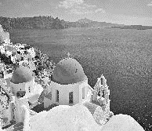
启动Gazebo
↓
遥控建图（SLAM）
↓
保存地图
↓
启动定位（AMCL）
↓
RViz设目标点
↓
自动导航（Nav2）
贰
单击此处内容，内容可以是复制粘贴。需要注意文本大小以及字符类型。单击此处内容，内容可以是复制粘贴。

Slide 7
N
O
各个模块
0
3

Slide 8

NODES
Gazebo
SLAM
AMCL
Nav2
RViz
仿真环境
建图
定位
导航控制
可视化与交互

Slide 9
N
O
P vs C
0
4

Slide 10
Controller
规划路径
全局视角
输出路径
Planner
跟随路径
局部控制
输出cmd_vel

Slide 11
N
O
tf tree
0
5

Slide 12
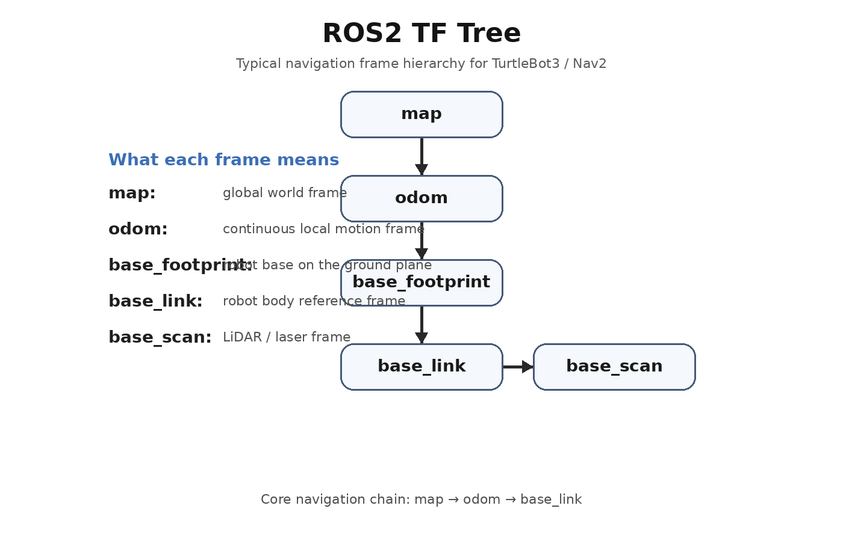
map：全局坐标
odom：短时连续但会漂移
base_link：机器人本体

Slide 13
N
O
工作与进展
0
6

Slide 14




单击此处内容，内容可以是复制粘贴。需要注意文本大小以及字符类型。单击此处内容，内容可以是复制粘贴。单击此处内容，内容可以是复制粘贴。需要注意文本大小以及字符类型。单击此处内容，内容可以是复制粘贴。

Slide 15

添 加 标 题
Add title
单击此处内容，内容可以是复制粘贴。需要注意文本大小以及字符类型。单击此处内容，内容可以是复制粘贴。需要注意文本大小以及字符类型
Where did the tech-savvy shop appear Where did the Where
Where did the tech-savvy shop appear Where did the Where
单击此处内容，内容可以是复制粘贴。需要注意文本大小以及字符类型。单击此处内容，内容可以是复制粘贴。需要注意文本大小以及字符类型
单击此处内容，内容可以是复制粘贴。需要注意文本大小以及字符类型。单击此处内容，内容可以是复制粘贴。需要注意文本大小以及字符类型

Slide 16

添 加 标 题
添 加 标 题
单击此处内容，内容可以是复制粘贴。需要注意文本大小以及字符类型。
单击此处内容，内容可以是复制粘贴。需要注意文本大小以及字符类型。
S C I E N C E
添 加 标 题
添 加 标 题
单击此处内容，内容可以是复制粘贴。需要注意文本大小以及字符类型。
单击此处内容，内容可以是复制粘贴。需要注意文本大小以及字符类型。

Slide 17
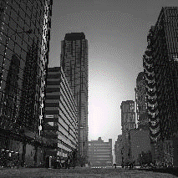


行业PPT模板http://www.1ppt.com/hangye/
添 加 标 题 内 容
Add title
单击此处内容，内容可以是复制粘贴。需要注意文本大小以及字符类型。单击此处内容，内容可以是复制粘贴。
单击此处内容，内容可以是复制粘贴。需要注意文本大小以及字符类型。单击此处内容，内容可以是复制粘贴。
单击此处内容，内容可以是复制粘贴。需要注意文本大小以及字符类型。单击此处内容，内容可以是复制粘贴。

Slide 18
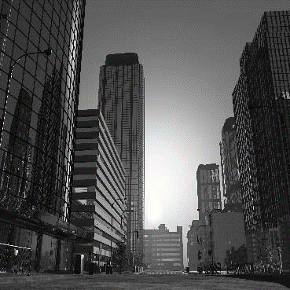
单击此处内容，内容可以是复制粘贴。需要注意文本大小以及字符类型。单击此处内容，内容可以是复制粘贴。
单击此处内容，内容可以是复制粘贴。需要注意文本大小以及字符类型。单击此处内容，内容可以是复制粘贴。
填
加
单击此处内容，内容可以是复制粘贴。需要注意文本大小以及字符类型。单击此处内容，内容可以是复制粘贴。
标
题
单击此处内容，内容可以是复制粘贴。需要注意文本大小以及字符类型。单击此处内容，内容可以是复制粘贴。

Slide 19
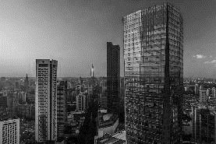


S U S I F R T K
添 加 标 题 内 容
单击此处内容，内容可以是复制粘贴。需要注意文本大小以及字符类型。单击此处内容，内容可以是复制粘贴。单击此处内容，内容可以是复制粘贴。需要注意文本大小以及字符类型。单击此处内容，内容可以是复制粘贴。

Slide 20
S U S I F R T K
添 加 标 题 内 容
85%
单击此处内容，内容可以是复制粘贴。需要注意文本大小以及字符类型。单击此处内容，内容可以是复制粘贴。单击此处内容，内容可以是复制粘贴。需要注意文本大小以及字符类型。单击此处内容，内容可以是复制粘贴。
Notes:
https://www.ypppt.com/

Slide 21
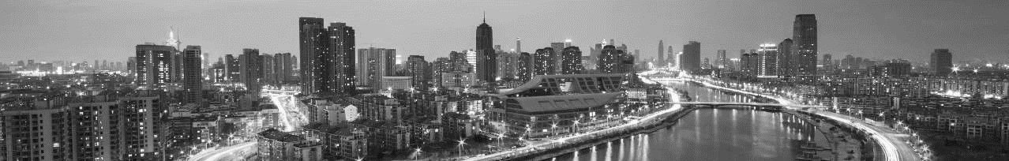
S U S I F R T K
添 加 标 题 内 容
标题内容
单击此处内容，内容可以是复制粘贴。需要注意文本大小以及字符类型。单击此处内容，内容可以是复制粘贴。单击此处内容，内容可以是复制粘贴。需要注意文本大小以及字符类型。单击此处内容，内容可以是复制粘贴。
单击此处内容，内容可以是复制粘贴。需要注意文本大小以及字符类型。单击此处内容，内容可以是复制粘贴。单击此处内容，内容可以是复制粘贴。需要注意文本大小以及字符类型。单击此处内容，内容可以是复制粘贴。

Slide 22
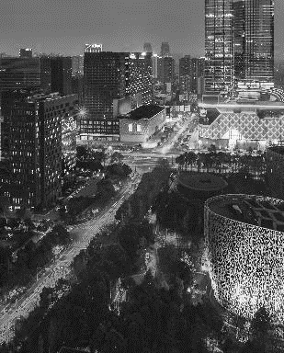
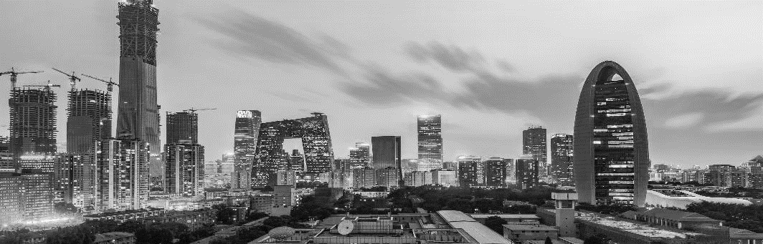
S U S I F R T K
添 加 标 题 内 容
单击此处内容，内容可以是复制粘贴。需要注意文本大小以及字符类型。单击此处内容，内容可以是复制粘贴。单击此处内容.
SUSIFRTK
SENES
Technological

Slide 23
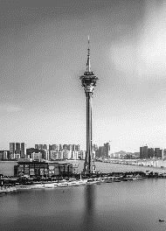
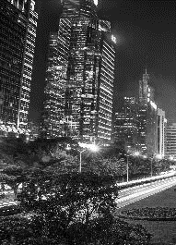
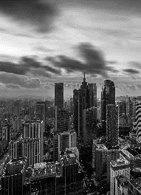

添 加 标 题
添 加 标 题
单击此处内容，内容可以是复制粘贴。需要注意文本大小以及字符类型。单击此处内容，内容可以是复制粘贴。需要注意文本大小以及字符类型。
单击此处内容，内容可以是复制粘贴。需要注意文本大小以及字符类型。单击此处内容，内容可以是复制粘贴。需要注意文本大小以及字符类型。
添 加 标 题
添 加 标 题
单击此处内容，内容可以是复制粘贴。需要注意文本大小以及字符类型。单击此处内容
单击此处内容，内容可以是复制粘贴。需要注意文本大小以及字符类型。单击此处内容

Slide 24
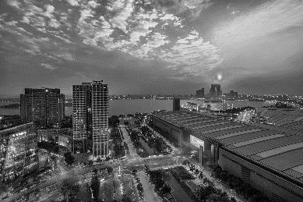
S U S I F R T K
添 加 标 题 内 容
单击此处内容，内容可以是复制粘贴。需要注意文本大小以及字符类型。单击此处内容，内容可以是复制粘贴。单击此处内容，内容可以是复制粘贴。需要注意文本大小以及字符类型。单击此处内容，内容可以是复制粘贴。
单击此处内容，内容可以是复制粘贴。需要注意文本大小以及字符类型。单击此处内容，内容可以是复制粘贴。单击此处内容，内容可以是复制粘贴。需要注意文本大小以及字符类型。单击此处内容，内容可以是复制粘贴。
单击此处内容，内容可以是复制粘贴。需要注意文本大小以及字符类型。单击此处内容，内容可以是复制粘贴。单击此处内容，内容可以是复制粘贴。需要注意文本大小以及字符类型。单击此处内容，内容可以是复制粘贴。

Slide 25
S U S I F R T K
添 加 标 题 内 容
添 加 标 题
添 加 标 题
单击此处内容，内容可以是复制粘贴。
单击此处内容，内容可以是复制粘贴。
添 加 标 题
单击此处内容，内容可以是复制粘贴。
添 加 标 题
添 加 标 题
单击此处内容，内容可以是复制粘贴。
单击此处内容，内容可以是复制粘贴。

Slide 26
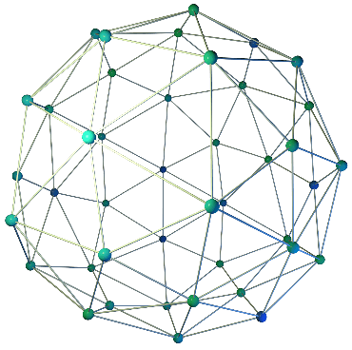
S U S I F R T K
添 加 标 题 内 容
单击此处内容，内容可以是复制粘贴。需要注意文本大小以及字符类型。单击此处内容，内容可以是复制粘贴。单击此处内容，内容可以是复制粘贴。需要注意文本大小以及字符类型。单击此处内容，内容可以是复制粘贴。
单击此处内容，内容可以是复制粘贴。需要注意文本大小以及字符类型。单击此处内容，内容可以是复制粘贴。单击此处内容，内容可以是复制粘贴。需要注意文本大小以及字符类型。单击此处内容，内容可以是复制粘贴。

Slide 27



20XX
谢
谢
看
观
A technically savvy presentation is important
优品PPT
20XX年XX月

Slide 28
更多精品PPT资源尽在—优品PPT！
www.ypppt.com
PPT模板下载：www.ypppt.com/moban/ 节日PPT模板：www.ypppt.com/jieri/
PPT背景图片：www.ypppt.com/beijing/ PPT图表下载：www.ypppt.com/tubiao/
PPT素材下载： www.ypppt.com/sucai/ PPT教程下载：www.ypppt.com/jiaocheng/
字体下载：www.ypppt.com/ziti/ 绘本故事PPT：www.ypppt.com/gushi/
PPT课件：www.ypppt.com/kejian/
Notes:
模板来自于 优品PPT https://www.ypppt.com/

